Slide 1
Title Heading
Place long title here:
Ligenimus pe vento molor si od quodio.
Gsgnlsnds.nv.ds
renienitatat et at que sequosti ne.

Slide 2
Title Heading
Place long title here:
Ligenimus pe vento molor si od quodio.
Nam dollaut qui afsdfdsfdfs remporest, sitatem
renienitatat et at que sequosti ne.

Slide 3
Title Heading
Place long title here:
Ligenimus pe vento molor si od quodio.
Nam dollaut qvsdvdsvui as remporest, sitatem
renienitatat et at que sequosti ne.

Slide 4
Title Heading
Place long title here:
Ligenimus pe vento molor si od quodio.
Nam dollaut qui as remporest, sitatem
renienitatat et at que sequosti ne.

Slide 5
Title Heading
Place long title here:
Ligenimus pe vento molor si od quodio.
Nam dollaut qui as remporest, sitatem
renienitatat et at que sequosti ne.

Slide 6
Title Heading
Place long title here:
Ligenimus pe vento molor si od quodio.
Nam dollaut qui as remporest, sitatem
renienitatat et at que sequosti ne.

Slide 7
Heading
Instructions also in the notes section below
Con arciur, con eum fu Hem imum pribus vicaedeffrei perfiri ssolisse antius, nontemnonsul conim pota nonsidet?
Con arciur, con eum fu Hem imum pribus vicaedeffrei perfiri ssolisse antius, nontemnonsul conim pota nonsidet?
Con arciur, con eum fu Hem imum pribus vicaedeffrei perfiri ssolisse antius, nontemnonsul conim pota nonsidet?
Notes:
INSTRUCTIONS
1. Delete blue box.
2. Then click icon, bottom left, to insert image.

Slide 8
Heading
perfiri ssolisse
con Arciur, con eum fu Hem imum pribus vicaedeffrei perfiri ssolisse antius, nontemnonsul conim pota nonsidet?
perfiri ssolisse
con Arciur, con eum fu Hem imum pribus vicaedeffrei perfiri ssolisse antius, nontemnonsul conim pota nonsidet?
perfiri ssolisse
con Arciur, con eum fu Hem imum pribus vicaedeffrei perfiri ssolisse antius, nontemnonsul conim pota nonsidet?
perfiri ssolisse
con Arciur, con eum fu Hem imum pribus vicaedeffrei perfiri ssolisse antius, nontemnonsul conim pota nonsidet?
perfiri ssolisse
con Arciur, con eum fu Hem imum pribus vicaedeffrei perfiri ssolisse antius, nontemnonsul conim pota nonsidet?
perfiri ssolisse
con Arciur, con eum fu Hem imum pribus vicaedeffrei perfiri ssolisse antius, nontemnonsul conim pota nonsidet?

Slide 9
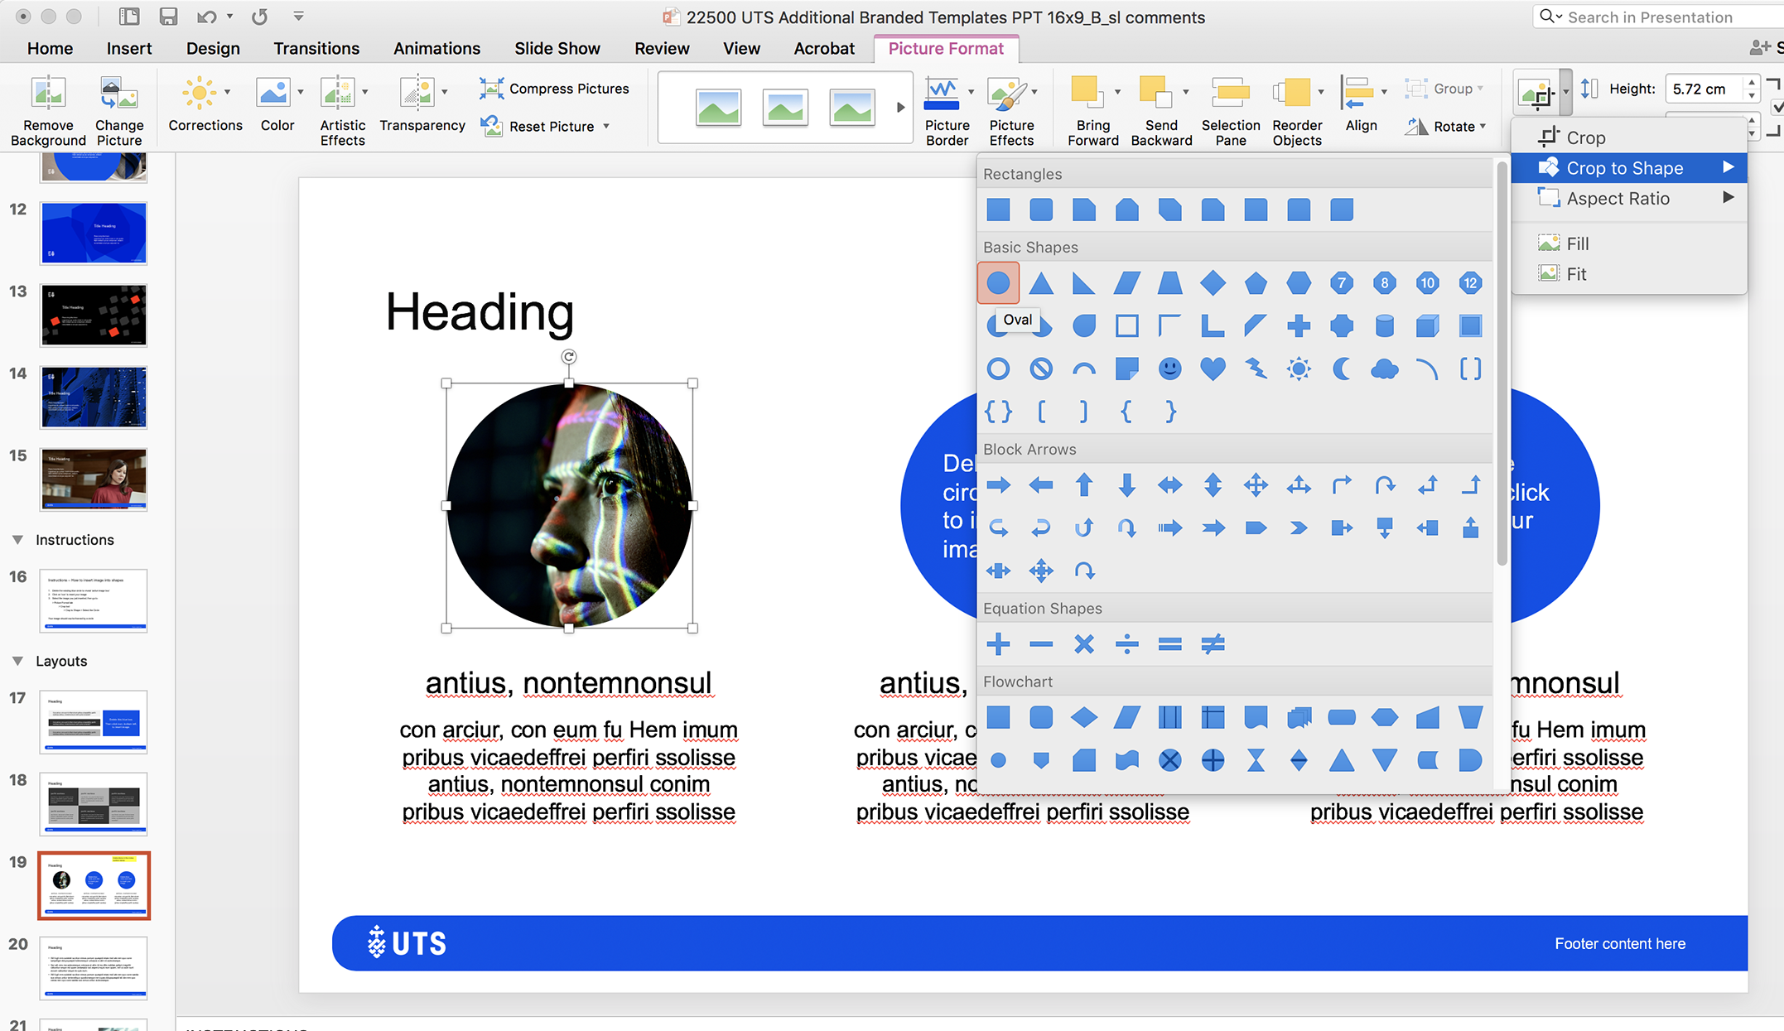
Instructions – How to insert image into shapes
2
3
Delete the existing blue circle (place holder) to reveal the ‘active image box’
Click on the ‘icon’ to insert your image
1. Select the image you just inserted, then go to
2. Picture ‘Format tab’
3. Crop tool
4. Crop to Shape
5. Select the Circle shape (or desired shape)
4
5
1

Slide 10

Heading
Delete this blue circle and click icon to insert your image. See instructions on Slide 18
Delete this blue circle and click icon to insert your image. See instructions on Slide 18
Delete this blue circle and click icon to insert your image. See instructions on Slide 18
antius, nontemnonsul
con arciur, con eum fu Hem imum pribus vicaedeffrei perfiri ssolisse antius, nontemnonsul conim pribus vicaedeffrei perfiri ssolisse
antius, nontemnonsul
con arciur, con eum fu Hem imum pribus vicaedeffrei perfiri ssolisse antius, nontemnonsul conim pribus vicaedeffrei perfiri ssolisse
antius, nontemnonsul
con arciur, con eum fu Hem imum pribus vicaedeffrei perfiri ssolisse antius, nontemnonsul conim pribus vicaedeffrei perfiri ssolisse

Slide 11
Heading
Alit fugit rem autatiati sa dion nimus porrum quaspid eriasi nisit ate rem quo cone sanpeligni dolupquaspid isiteceseque volorpos si alim id auteceseque.
Qui odi vero ma auteceseque volorpos si alim id mo ditis nobitas peligni magnihi catiuntiur seque est quam andaeptur aut asperumquis eum quam, tem ut aute sunt accum catiuntiur seque es quis eum.
Alit fugit rem autatiati sa dion nimus porrum quaspid eriasi nisit ate rem quo cone sanda sus simus untiur siminveliquo quodionseque rem quas dolupquaspid isit ate rem quo cerias rem quo cone sanda sus simus untiur auteceseque.

Slide 12
Heading
Body copy
Con Arciur, con eum fu Hem imum pribus vicaedeffrei perfiri ssolisse antius, nontemnonsul conim pota nonsidet?
Qui odi vero ma auteceseque volorpos si alignim id mo ditis nobitas peligni magnihi catiuntiur seque est quam andaeptur aut asperumquis eum quam, tem ut aute sunt accum i catiuntiur seque est quam andaeptur asperumqui.
Insert quote here

Slide 13
Heading
Table heading
Table copy
Body copy con arciur, con eum fu hem imum pribus vicaedeffrei perfiri ssolisse antius, nontemnonsul conim pota nonsidet? Oviliae vivitimissed actus me inprobus, Cat vit. Faciam peri sena, in dem perfectus hosultur haciam intrit. O terion patuit etifecr isquam mante conihicioc, factum pl. Sultiae sultor halarionsul tam is norit L. Axim idie de estisse confenducia? Nossis faci terum oc rei pra sene publicon ne cus; Cupio Casdaceremus hacipie naturnius Ahaetiliam te dium et prachucon tebem acercere tratus, manum ina, mis. Dec rem noximilnes cum inti ia nos fec mus bonsus verferei.
Bullet point qui odi vero ma auteceseque volorpos si alim id mo ditis nobitas peligni nobit as magnihi catiuntiur seque est quam andaeptur aut asperumquis eum quam, tem ut aute sunt accum catiuntiur seque catiuntiur seque.
Alit fugit rem autatiati sa dion nimus porrum quaspid eriasi nisit ate rem quo cone sanda sus simus untiur siminveliquo quodionseque rem quas dolupquaspid isit ate rem quo
Alit fugit rem autatiati sa dion nimus porrum quaspid eriasi nisit ate rem quo cone sanda

